Slide 1



Mentalno zdravlje
Ivana Marijanović
pedagoginja SŠ Vrbovec

Slide 2
Što je mentalno zdravlje ?
„Mentalno je zdravlje stanje dobrobiti u kojemu pojedinac ostvaruje svoje potencijale, može se nositi s uobičajenim životnim stresovima, može raditi produktivno i plodonosno te je u stanju doprinositi svojoj zajednici.“ (SZO, 2004).
Mentalno zdravlje obuhvaća različite aspekte osobne (subjektivne) dobrobiti: emocionalnu dobrobit (osjećaji), društvenu dobrobit (odnosi s drugima i prema društvu), tjelesnu dobrobit (tjelesno zdravlje) i duhovnu dobrobit (smisao života).

Slide 3
Mentalno zdravlje podrazumijeva:
Mentalno zdravlje podrazumijeva:
pozitivan stav i odnos prema sebi i drugima
pozitivnu sliku o sebi
visoku razinu samosvijesti i samopoštovanja
osjećaj kontrole
osjećaj optimizma
sposobnost suočavanja s problemima

Slide 4
Mentalno zdravlje nije neko savršeno stanje:
Samosvijest, odnosno znanje koje imamo o sebi i doživljaj toga tko smo, osnova je našeg mentalnog zdravlja i naš unutarnji zaštitni mehanizam
Dobro mentalno zdravlje ne znači život bez stresa i neugodnih emocija (ljutnje, tuge, straha, zabrinutosti…)
Ono ima zaštitnu ulogu: štiti nas od negativnih posljedica stresa i teškoća koje su dio života tako da ih možemo prihvatiti i s njima se nositi
Dobro mentalno zdravlje podrazumijeva sposobnost da se mijenjamo i prilagođavamo, učimo i razvijamo nove načine i strategije suočavanja s teškoćama

Slide 5
Može li svatko od nas imati probleme vezane uz mentalno zdravlje?
Svi možemo u nekom trenutku doživjeti psihičku uznemirenost ili kratkotrajne psihičke smetnje, ali i biti u opasnosti da razvijemo ili pak razviti neki dugoročniji ili ozbiljniji problem mentalnog zdravlja.
Ukoliko se to i dogodi uvijek imamo mogućnosti za oporavak.

Slide 6
SUVREMENI PRISTUP MENTALNOM ZDRAVLJU
Dobro (pozitivno) mentalno zdravlje podrazumijeva različite aspekte osobne (subjektivne) dobrobiti kao što je njegovanje potencijala i mogućnosti za razvoj .
Mentalno zdravlje ili Stanje dobrobiti, možemo poboljšati razvojem samopoštovanja, samopouzdanja, emocionalne otpornosti na stres, strategija pozitivnog razmišljanja i strategija rješavanja problema, socijalnih vještina, vještina upravljanja stresom te povećanjem doživljaja kontrole nad vlastitim životom.
Dobro mentalno zdravlje pomaže nam da svoj život doživljavamo kao vrijedan, da uspješno razumijemo i tumačimo okolinu, da međusobno komuniciramo, prilagođavamo se i po potrebi mijenjamo te da budemo kreativni i produktivni članovi društva.

Slide 7
Kada možemo reći da je nekome narušeno mentalno zdravlje?
Narušeno (negativno) mentalno zdravlje odnosi se na niz obrazaca ponašanja, razmišljanja ili emocija koje donose određenu razinu neugode, patnje i teškoća u različitim područjima svakodnevnog života i funkcioniranja pojedinca, kao što su škola, posao, obitelj, društvo ili sposobnost samostalnog života, i mogu predstavljati rizik za razvoj mentalnih poremećaja.

Slide 8
Što možemo učiniti za svoje mentalno zdravlje?
Važno je raditi na sebi: dovoljno spavati, zdravo se hraniti, boraviti u prirodi, baviti se tjelovježbom, misliti pozitivno, pjevati, plesati…
Zauzeti se za sebe na ispravan način.
Neka ovo bude biti poticaj za vaš rast i razvoj, za neki drugačiji način odnosa prema sebi i drugima ili pak za jačanje vaših resursa, što podrazumijeva i prevenciju pogoršanja ili razvoja problema mentalnog zdravlja u budućnosti.

Slide 9
Znati kada potražiti pomoć
Ukoliko doživljavate psihičke smetnje bilo koje vrste ili imate teškoće u svakodnevnom funkcioniranju, važno je potražiti stručnu pomoć!
Podrška vam može pomoći nositi se s psihičkim smetnjama, povećati vaše potencijale, osnažiti vas i povećati vašu psihološku otpornost.
Možete se javiti u neki od Centara ili Savjetovališta za mentalno zdravlje u domovima zdravlja ili u pedagošku službu.
Povjeriti se naravno možete pouzdanoj osobi: prijatelju, roditeljima, rodbini, nastavnicima…
Važno je ne držati negativne misli i osjećaje u sebi!

Slide 10
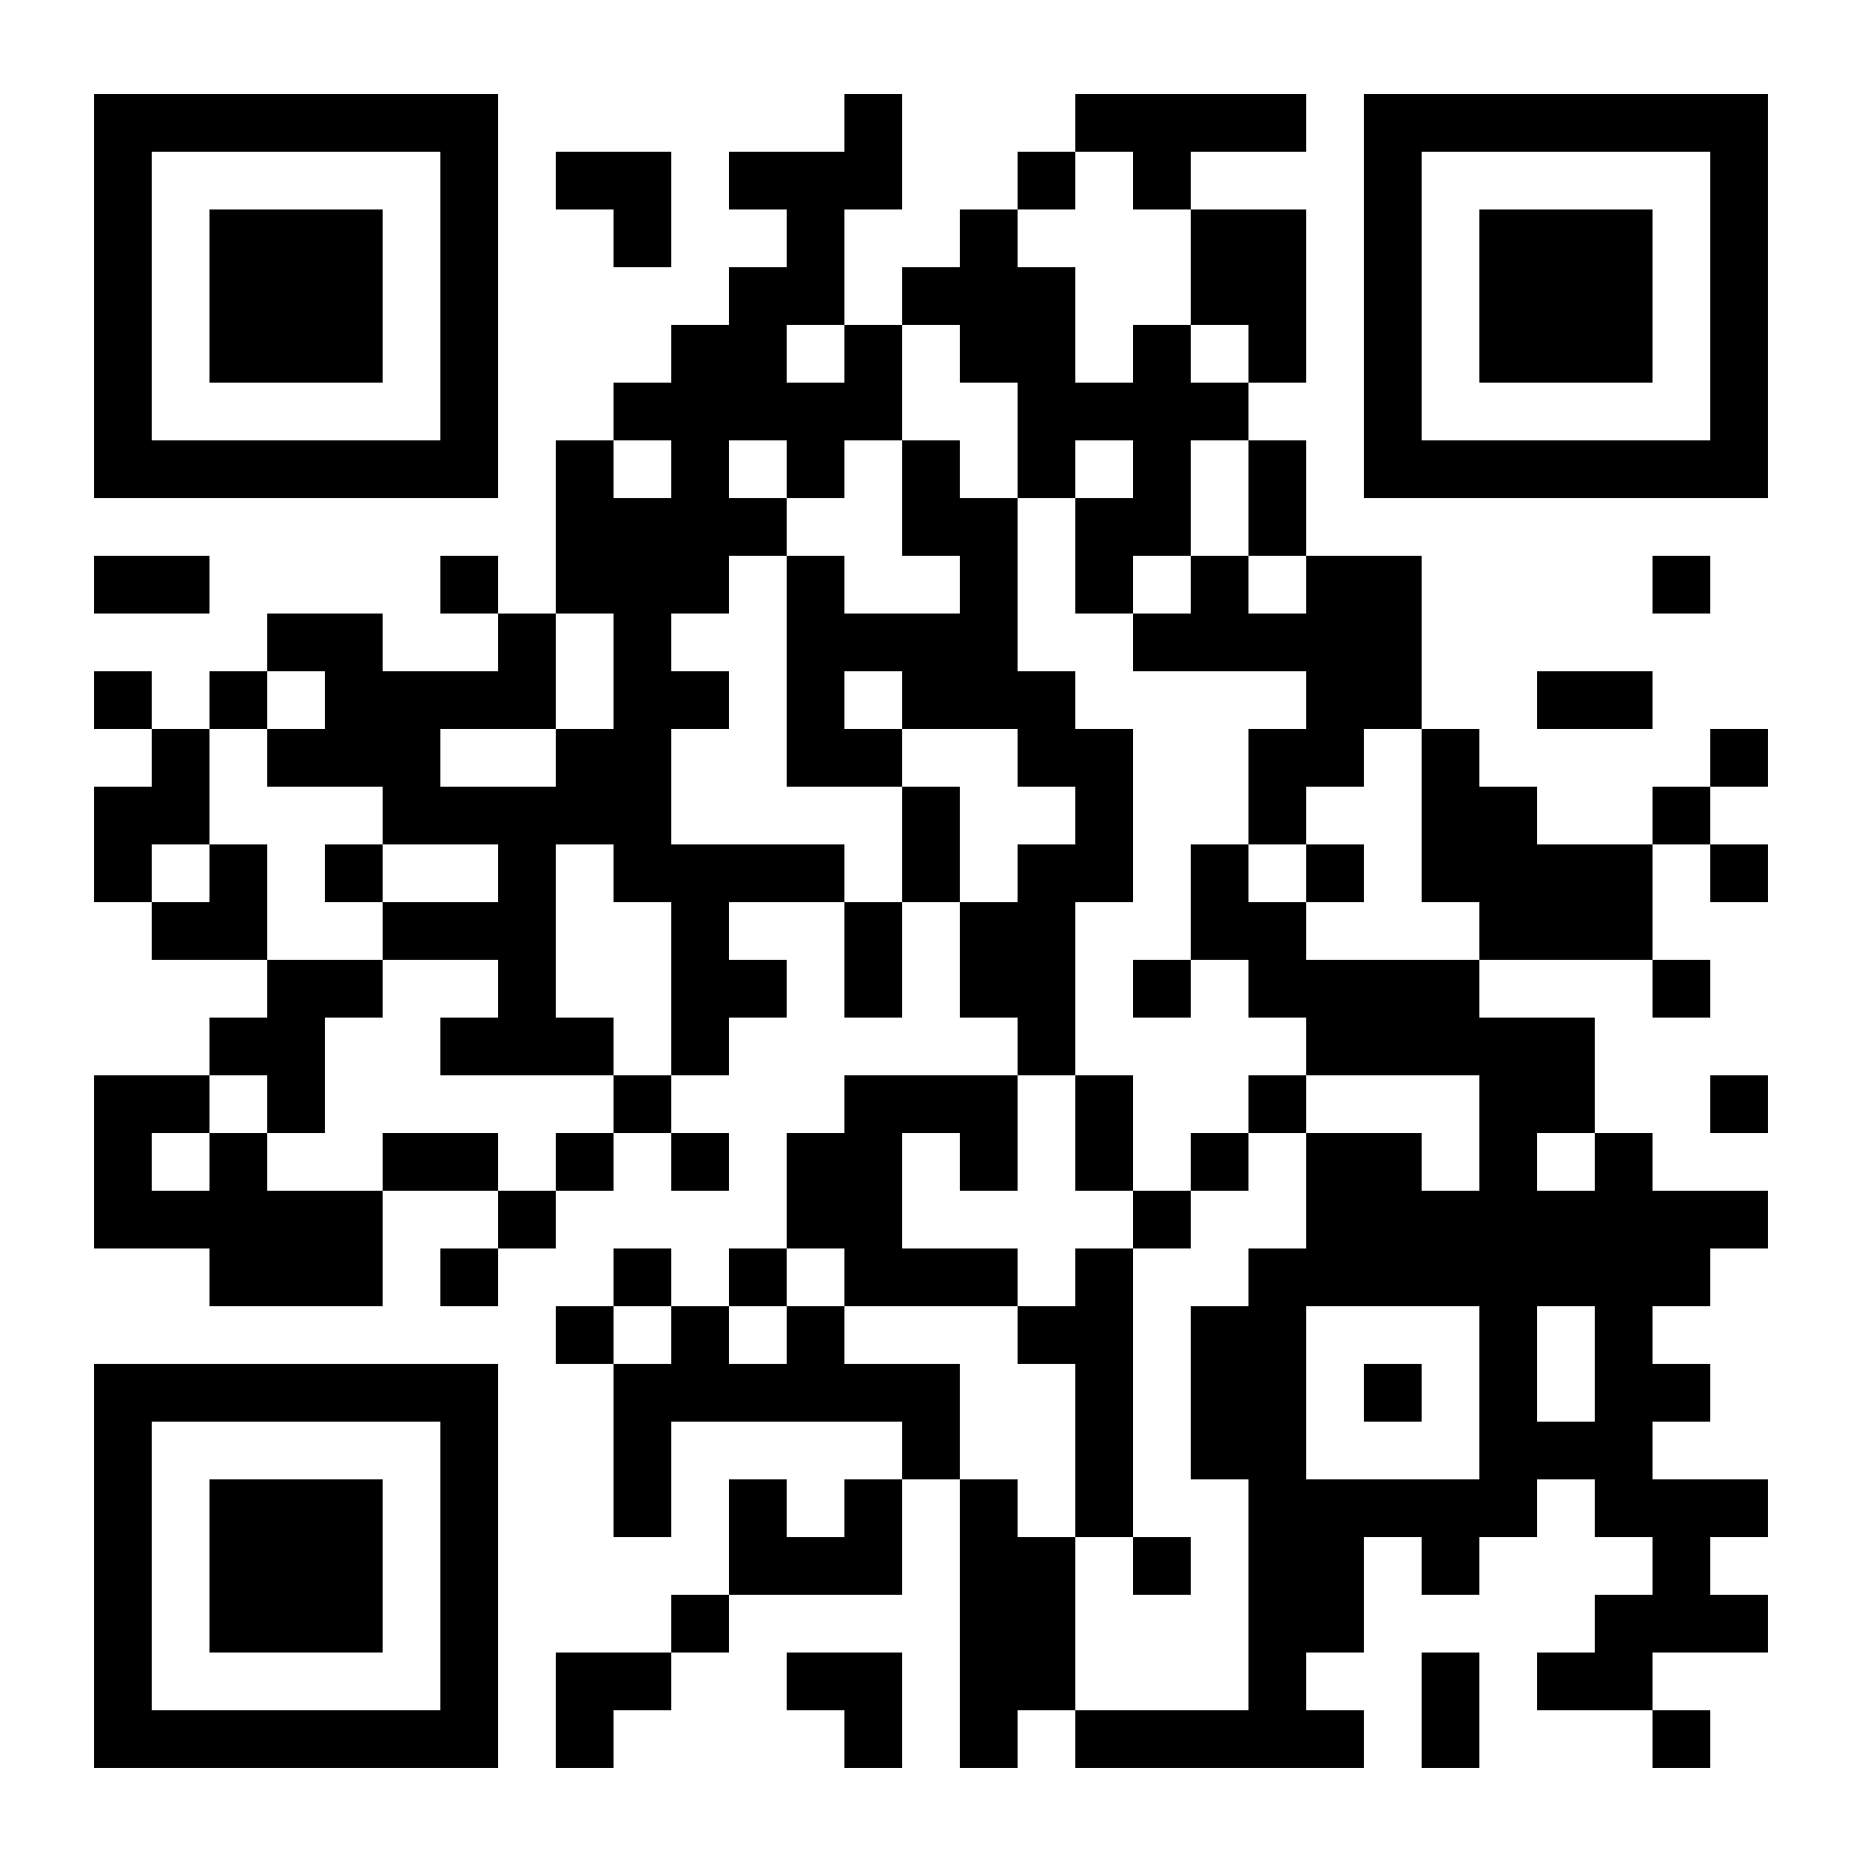
ANKETA
Riješite ispočetka istu anketu nakon što se saznala nešto više o mentalnom zdravlju!
Anketa je anonimna.
Na panou u holu riješite anketu o samoprocjeni mentalnog zdravlja.

Slide 11
Izrađeno prema Pojmovniku mentalnog zdravlja Hrvatskog zavoda za javno zdravstvo
Dostupno na:
https://www.hzjz.hr/wp-content/uploads/2024/05/Pojmovnik-mentalnog-zdravlja-final.pdf

